Slide 1
Przewodniczący SRK NUB – Piotr Fałek

Slide 2
Zbudowanie bliskiej i powtarzalnej współpracy pomiędzy środowiskiem edukacji a sektorem nowoczesnych usług dla biznesu (NUB).
SRK mają charakter doradczo-konsultacyjny wynikający z zapisów ustawy o PARP (Dz.U. 2000 nr 109 poz. 1158)
Rezultat:
Przygotowywanie kadr umożliwiających konkurowanie lokalnym przedsiębiorcom – mix kompetencji i dostępności zasobów

Slide 3
sektor Nowoczesne Usługi Biznesowe (NUB)
wielość definicji, wielość zakresów
wg raportów firm doradczo - konsultingowych BSS (Business Service Sector) to BPO, SSC, R&D, ITO (gaming/smartcity/e-commerce/edutech)
wielość procesów biznesowych i wielość stanowisk pracy
sektor in statu nascendi w kontekście definicyjnym, sektor wyodrębniony w realnej gospodarce (Mordor)
ponad 1600 centrów BSS w Polsce, ok. 400 tys. bezpośrednio zatrudnionych
wpływ na ok 5% PKB
roczne zatrudnienia na poziomie ponad 5% nowych miejsc pracy

Slide 4
VUCA
V = zmienność (volatility) U = niepewność (uncertainty)
C = złożoność (complexity) A = niejednoznaczność (ambiguity)

Slide 5
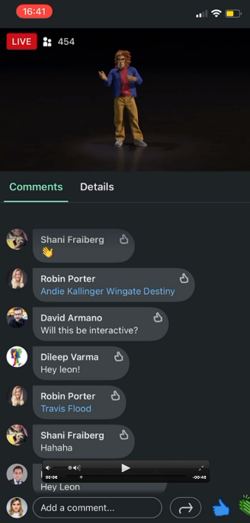
Prognozowane zmiany na rynku pracy. Przegląd scenariuszy
Raport opracowany przez Instytut Analiz Rynku Pracy, w oparciu o przegląd literatury przedmiotu, na zlecenie Polskiej Agencji Rozwoju Przedsiębiorczości. Warszawa, maj 2022
OECD - 65% dzieci rozpoczynających edukację będzie pracować w zawodach, które nie istnieją
Kim z zawodu jest Leon Avatar ?

Slide 6
*Source: ARK Investment Management LLC, 2019. The underlying data assumes that all innovation platforms follow a characteristic investment and realization cycle of similar duration. Data Sources: Helpman, E. (2010). General Purpose Technologies and Economic Growth.; Brynjolfsson, E., & McAfee, A. (2018). The second machine age.; Kurzweil, R. (2016). The singularity is near. Certain of the statements contained in this item may be statements of future expectations and other forward-looking statements that are based on ARK’s current views and assumptions, and involve known and unknown risks and uncertainties that could cause actual results, performance or events to differ materially from those expressed or implied in such statements

Slide 7
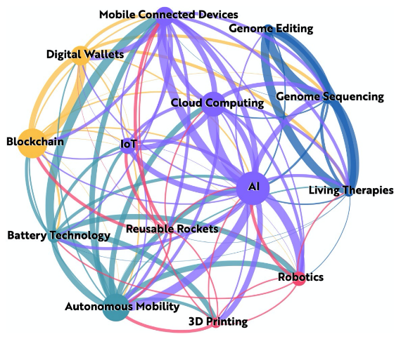
TALENT

Slide 8
TALENT
1. Kompetencje językowe – 2 języki obce
2. Kompetencje merytoryczne – zaawansowane systemy informatyczne np. ERP, zarządzanie projektami, finanse-rachunkowość, sztuczna inteligencja, cyberbezpieczeństwo, metaverse, robotyka itp.
3. Kompetencje miękkie – zarządzanie konfliktem, praca hybrydowa i efektywna praca zdalna, szerokokontekstowość, zarządzanie obciążeniem kognitywnym, umiejętność uczenia się
niezbędny w sektorze NUB na stanowiskach middle level
i
gotowy do założenia własnej działalności / pracy w innych miejscach wymagających nowoczesnych kompetencji
TALENT
uczeń/student/pracownik/przedsiębiorca/urzędnik/nauczyciel

Slide 9
C = złożoność
(complexity)
A = niejednoznaczność
(ambiguity)

Slide 10
Publiczne służby
zatrudnienia
Edukacja formalna
Administracja
Przedsiębiorcy
Wyniki matur
Wskaźnik
Dobrostan
Zysk
Uczeń/Student
Obywatel
Pracownik
Kandydat
Urzędnik
Samozatrudniony
Doradztwo zawodowe
Zielona transformacja
AI/VR/AR
Kwalifikacje
Laboratoria
przyszłosci
cyfryzacja
Aktywizacja zawodowa
Przedszkola
Globalizacja
Kwalifikacje
Rynek pracy
STEAM
Podstawa programowa
Staże i praktyki
MEiN
Dostępność usług
internacjonalizacja
KFS
Edukacja pozaformalna
cybersecurity
B+R
B+R
LLL
Inwestycje lokalne
Konkurencja
Doposażenie
robotyzacja
parametryzacja
cyfryzacja
Studia podyplomowe
Doposażenie
Ścieżki rowerowe
Stabilność otoczenia
BCU
Infrastruktura
Podatki
CKZ / CKU
Strefy ekonomiczne
Baseny

Slide 11
VUCA

Slide 12
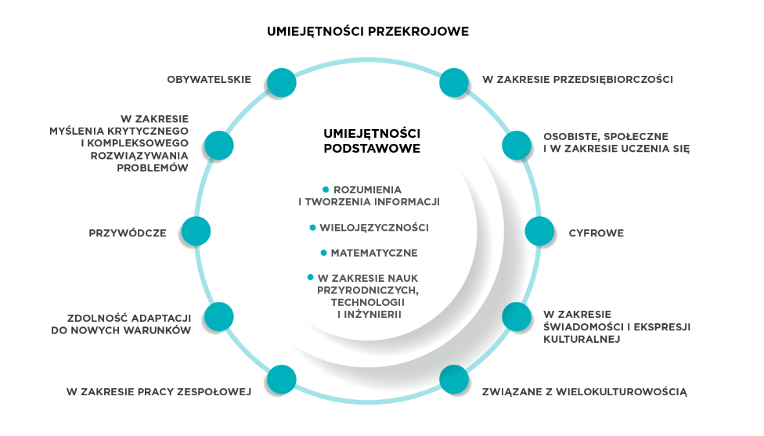
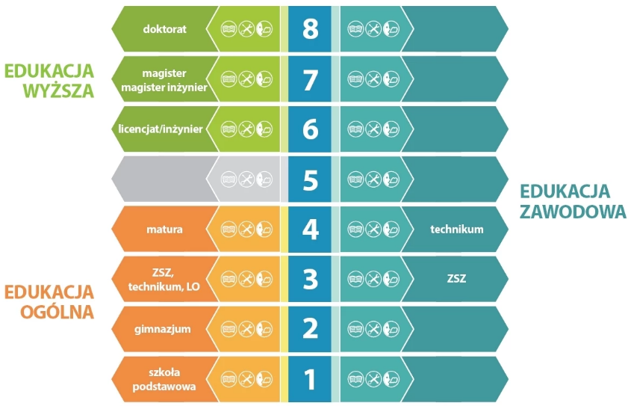
Zintegrowany System Kwalifikacji (ZSK) 2016
Zintegrowana Strategia Umiejętności 2030 (ZSU 2030) 2020
kompetencje
kwalifikacje
umiejętności
zawód
TALENT
uczeń/student/pracownik/przedsiębiorca/urzędnik/nauczyciel

Slide 13
OBSZARY ODDZIAŁYWANIA ZSU 2030
Umiejętności podstawowe, przekrojowe i zawodowe u dzieci, młodzieży i dorosłych.
Rozwijanie umiejętności w edukacji formalnej – kadry zarządzające.
Rozwijanie umiejętności w edukacji formalnej – kadry uczące.
Rozwijanie umiejętności poza edukacją formalną.
Rozwijanie i wykorzystywanie umiejętności w miejscu pracy.
Doradztwo zawodowe.
Współpraca pracodawców z edukacją formalną i pozaformalną.
Planowanie uczenia się przez całe życie i potwierdzenie umiejętności.

Slide 14
Przemysł 4.0
Życie
wspomagane
technologią
Chemia i medycyna
Zielony Ład
Auto-Moto-Aero-Space
Surowce naturalne i wtórne
Maszyny
i urządzenia

Slide 15
Jakość życia w połączonym świecie
Praca
Staże
onboarding
ZSK
ZSU 2030
TALENT
Kwalifikacje
Szkoła
Diagnoza
Uczelnia
Kompetencje

Slide 16
Róbmy to

Slide 17
Cyfrowa Reindustrializacja
atrakcyjna praca
Cyfryzacja 2.0 – realne i powszechne wykorzystanie technologii cyfrowych typu RPA, ML, BDA, VR, AI …
Reindustrializacja 2.0 – konkurencyjny przemysł wykorzystuje te technologie w całym łańcuchu wartości

Slide 18
DRUK 3D
Podniesienie kwalifikacji/kompetencji pracowników w zakresie rekomendowanym przez Sektorową Radę ds. Kompetencji sektora Nowoczesnych Usług Biznesowych
PRZEDSIĘBIORCY i PRACOWNICY firm MŚP
CONTENT MARKETING
LEAN OFFICE
Oprogramowanie biurowe
Rodzaje technologii druku 3D
Sposoby pozyskania modeli do druku
Przygotowanie modelu 3D do wydruku
Finalizacja procesu druku 3D
66h dydaktycznych
Kurs kończy się egzaminem ZSK
Przygotowywanie treści marketingowych
Kanały dystrybucji i grupy docelowe
Przepisy prawa autorskiego
Materiały audiowizualne
Systemy zarządzania treścią
Marketing automation
77h dydaktycznych
Kurs kończy się egzaminem ZSK
- Rola koordynatora Lean Office
Analizowanie procesów w organizacji
Wdrożenia Lean Office
Ewaluowanie i monitorowanie
60h dydaktycznych
Szkolenia mogą być on-line
Kurs kończy się egzaminem ZSK

Slide 19
Rozwijanie kompetencji kadry dydaktycznej
w zakresie doradztwa edukacyjno-zawodowego
???? osób w Województwie Dolnośląskim
I Etap: szkolenia na platformie e-learningowej i on-line z ekspertem
II Etap: warsztat w formie stacjonarnej
nt wdrażania w szkołach kwalifikacji rynkowych ZSK
zapoznanie z gotowymi materiałami dla doradców zawodowych, w tym VR
przedsiębiorcy opowiedzą o znaczeniu certyfikowanych kwalifikacji rynkowych
testowanie specjalistycznych, mobilnych laboratoriów dla funkcjonujących kwalifikacji rynkowych
Wrocław, Legnica, Wołów, Bolesławiec, Jelenia Góra, Świdnica, Ząbkowice, Milicz
NAUCZYCIELE

Slide 20
Cyfrowa Reindustrializacja
profesjonalna
diagnoza i doradztwo
Uczniowie szkól ogólnokształcących
cyfrowe technologie i zielony ład
kwalifikacje rynkowe
z ZSK
Studenci uniwersytetów, akademii i szkół wyższych
TALENT
Przekwalifikowanie
umiejętności
zweryfikowane
u pracodawcy

Slide 21
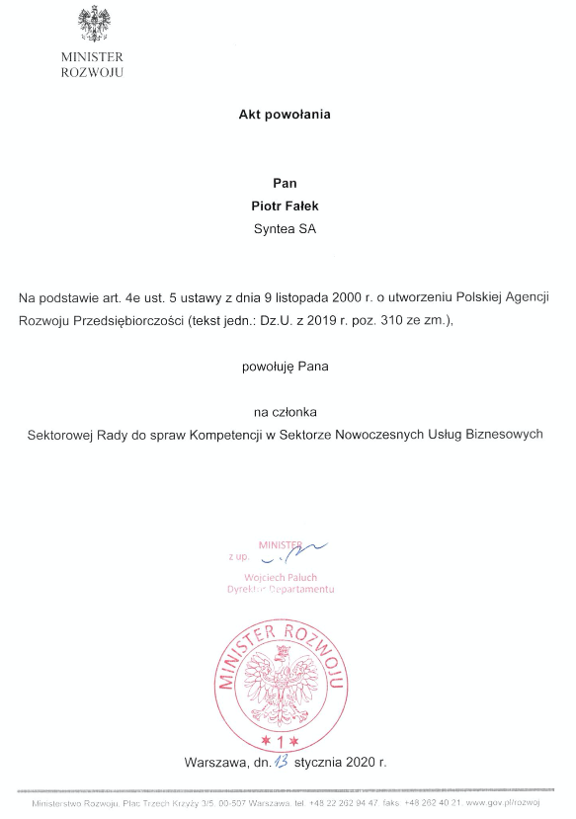
1..2..3
https://sektorowaradanub.pl/o-radzie/deklaracja-czlonkowska/

